Slide 2
Wir sprechen heute über:
Sexuelle und reproduktive Rechte in Deutschland
Sexualisierte Gewalt
  → Cybergrooming
  → Sexueller Missbrauch
  → Sexualisierte Gewalt unter Jugendlichen
Handlungs- und Hilfemöglichkeiten
Konsens unter Jugendlichen

Slide 3
Organisatorisches
Umgangsregeln
Einander ausreden lassen
Einander zuhören
Unterschiedliche Meinungen werden akzeptiert.
Niemand wird bloßgestellt oder ausgelacht.
Beleidigungen werden nicht akzeptiert.
Etwas trinken ist erlaubt.
Mal mit Freundin oder Freund rausgehen ist erlaubt.
Vertraulichkeit
Rückzugs- und Arbeitsraum
Selbstfürsorge
Freiwilligkeit

Slide 4
Wir starten

Slide 5
Kleine
Einstiegsübung

Slide 6
Welche Formen von Gewalt kennt ihr?

Slide 7

Ist das ein sexueller Übergriff?

Slide 8
Sexuelle und reproduktive Rechte von Jugendlichen

Slide 9
Welche sexuellen und
reproduktiven Rechte kennt ihr?

Slide 10
Sexuelle und reproduktive Rechte
Recht auf Informationen, z. B.
Sexuelle Aufklärung und Bildung
über Verhütungsmittel, Schutz vor Krankheiten, Schwangerschaftsabbruch
Sexuelle Selbstbestimmung ab 14 Jahren
Das Recht, zu entscheiden, ob und mit wem du Sex haben willst – solange kein sogenanntes Abhängigkeitsverhältnis besteht
Recht, zu heiraten oder nicht zu heiraten
(ab 18 Jahren)
Recht darauf, vor sexualisierter Gewalt
geschützt zu werden
Schutzkonzepte an Schulen
Pflicht, die Rechte anderer zu respektieren

Slide 11
Sexualisierte Gewalt

Slide 12
Sexualisierte Gewalt
Körperliche sexualisierte Gewalt
Jemand wird gegen den Willen angefasst oder geküsst.
Jemand wird dazu gedrängt oder gezwungen, jemanden anzufassen.
Jemand wird zu Geschlechtsverkehr oder anderen sexuellen Handlungen gedrängt oder gezwungen.
Verbale sexualisierte Gewalt (online und offline)
Sexuelle Kommentare
Ungewollte „Komplimente“
Beleidigung
Ungewollte Fragen zur Sexualität
Ungewollte Fragen oder Kommentare zum eigenen Körper

Slide 13
Sexualisierte Gewalt
Seelische/psychische
sexualisierte Gewalt
Zum Beispiel:
Ungewolltes Zuschicken oder Zeigen von sexuellen Bildern oder Videos
Erzwingen von sexuellen Handlungen oder Materialien durch:
    → Erpressung
    → Drohung
    → Überwachung
    → Ignorieren
    → Liebesentzug
Strukturelle Gewalt
Gesellschaftliche Bedingungen, die sexualisierte Gewalt fördern oder dazu führen, dass Betroffene keine Hilfe
finden. Zum Beispiel wird Kindern und Jugendlichen oft weniger geglaubt als Erwachsenen. Viele Kinder und Jugendliche haben schlechtere Zugänge zum Hilfe-system oder werden nicht genug über sexualisierte Gewalt aufgeklärt.

Slide 14
Achtung:
Es ist eine Täterstrategie, sexuelle Grenzverletzungen als „unabsichtlich“ zu tarnen.
Straf-
rechtlich
relevante
sexualisierte
Gewalt
Sexuelle Übergriffe
Sexuelle Grenzverletzungen (unabsichtlich)
z. B. sexueller Missbrauch, sexuelle Belästigung, sexuelle Nötigung, Vergewaltigung, unerwünschtes Teilen von pornografischen Inhalten, Besitz und Verbreitung sogenannter Kinder- und Jugendpornografie
z. B. wiederholter Körperkontakt oder Kommentar trotz des Wissens, dass dies unerwünscht ist, oder weil die Grenze des Gegenübers nicht ernst genommen wird
z. B. zufälliger Körperkontakt oder Kommentar,
unabsichtliche Grenzüberschreitung beim Flirten
Die betroffene Person entscheidet, wo ihre Grenzen liegen!

Slide 15

Einstieg: Cybergrooming
https://www.youtube.com/watch?v=R169W_RqFxM

Slide 16
Was ist Cybergrooming?

Slide 17
Blitzrecherche

Slide 18
Täterstrategien
Annäherung
Aufbau und Vertiefung
von Beziehung
Manipulation
Abhängigkeiten schaffen/nutzen und Grenzverletzungen normalisieren
Einschüchterung und Beschämung
Geheimnisdruck
und Androhung von Konsequenzen

Slide 19
Täter und Täterinnen …
… sind z. B. Menschen aus der Nachbarschaft, Freunde und Freundinnen der Familie, Trainer und Trainerinnen, Lehrkräfte,
Erzieher und Erzieherinnen etc.
… kommen häufig aus dem engen Familienkreis, sind also
z. B. Partner oder Partnerin eines Elternteils, Väter, Mütter, Geschwister, Großväter und -mütter, Onkel, Tanten, Cousins etc.
… sind bei Cybergrooming meistens fremde Personen.

Slide 20
Täter und Täterinnen …
… sind am häufigsten männlich (90 % der Taten).
… sind auch weiblich (10 % der Taten).
… sind häufig selbst Jugendliche, also 14–21 Jahre alt (30 % der Taten).

Slide 21

Scham und Schuld
https://www.instagram.com/p/DA0FIgMMOmM/

Slide 22


Umgang mit Betroffenen
Nicht drängen, alles zu erzählen
Nicht drängen, sich Hilfe zu holen
Kein Victim Blaming. Schuld haben die Täter und Täterinnen!
Da sein und zuhören
Unterstützung anbieten
  → Gemeinsam zu einer Vertrauensperson gehen
  → Gemeinsam ein Hilfetelefon anrufen
  → Gemeinsam zu einer Beratungsstelle gehen

Slide 23

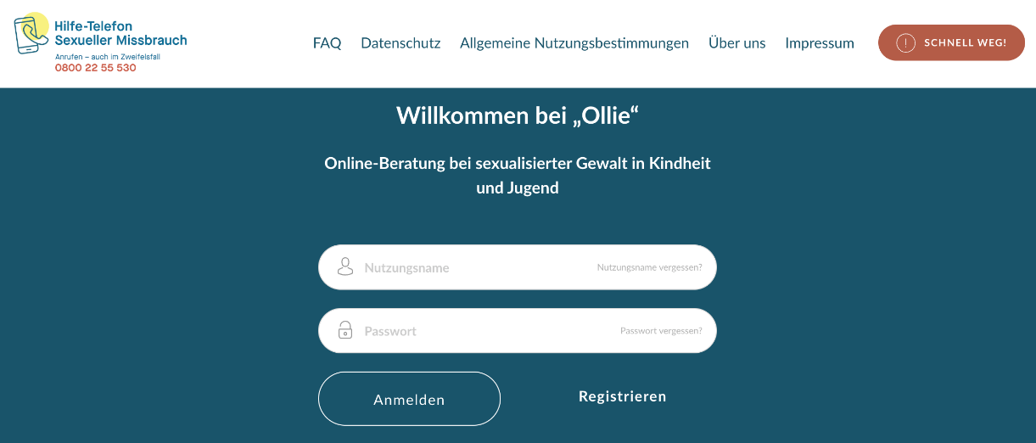
Hilfe-Telefon Sexueller Missbrauch
Beim Hilfe-Telefon gibt es auch eine Online-Beratung,
die ihr mit Nickname nutzen könnt: https://schreib-ollie.de/#/

Slide 24
Fachberatungsstelle vor Ort
Raum für regionale Informationen …

Slide 25
Sexualisierte Gewalt unter Jugendlichen

Slide 26
Fallbeispiel
„Die Party“

Slide 27
Risikofaktoren
Gesellschaftliche Einflüsse
  → Victim Blaming
  → Vorstellungen von Männlichkeit und Unmännlichkeit
  → Diskriminierungserfahrungen
Situationsbedingte Risiken
Kommunikationsschwierigkeiten
Sexuelle Skripte und unausgesprochene Erwartungshaltungen
Gruppendruck/sozialer Druck

Slide 28
Konsens

Slide 29
Was bedeutet Konsens?

Slide 30
Um einen Konsens zu finden, brauchen wir:
Wissen zu unseren eigenen Bedürfnissen, Wünschen und Grenzen
Interesse an den Bedürfnissen, Wünschen und Grenzen von anderen
Kommunikationsfähigkeit, um diese ehrlich auszudrücken
Feedbackfähigkeiten

Slide 31
Mach doch mal!

Slide 32
Sexampel – sich selbst wahrnehmen
Kopf, Bauch und Körper – alle brauchen grünes Licht. Und wenn nicht?
STOPP
Hier ist es wichtig, innezuhalten und die Situation nicht weiterzuführen.
WARTE
Es braucht Zeit, um sich Klarheit über die eigenen Gefühle zu verschaffen und eventuelle weitere Schritte zu überdenken.
WEITER
Kopf, Bauch und Körper sollten im Einklang stehen und grünes Licht geben, bevor sexuelle Handlungen begonnen oder fortgesetzt werden.

Slide 33

Konsens ist wie Tee trinken
https://www.youtube.com/watch?v=2ovcQgIN5G4&t=2s

Slide 34
Du darfst dir Hilfe holen!

Slide 35
Vertraute Personen
Freundinnen und Freunde
Geschwister
Eltern
Andere erwachsene Verwandte, Nachbarinnen und Nachbarn etc.
Lehrkräfte, Sporttrainerinnen und -trainer, Mitarbeiterinnen und Mitarbeiter im Jugendtreff
Aber: Manchmal ist es schwierig,
mit vertrauten Personen zu sprechen …

Slide 36
Beratungsstellen
Hilfetelefone
Hilfechats
Fachberatungsstellen vor Ort

Slide 37
Akute Hilfe
Jugendamt/Allgemeiner Sozialer Dienst (ASD)
Polizei

Slide 38
Abschluss

Slide 39
Wie hat dir der Workshop gefallen?
Was möchtest du noch loswerden?

Slide 40
Vielen Dank, dass ihr so toll
mitgemacht habt!

Slide 41
Zusatzmaterial aus Kapitel 3

Slide 42
Kinder- und
Jugendrechte

Slide 43
Typisch Junge,
Mädchen, queer …?

Slide 44

Fallbeispiel „Was ist los in der Umkleidekabine?“
https://unddu-portal.de/de/node/153

Slide 45
Fallbeispiel
„Was ist los in der Umkleidekabine?“
Bildet drei Gruppen
Gruppe Karim (betroffener Junge)
Gruppe Timo und Orkan (übergriffige Jungen)
Gruppe beobachtende Person

Slide 46
Hilfestellenrecherche
Bildet drei Gruppen
Gruppe 1:
Überlegt, welche Personen in eurem nahen Umfeld ihr ansprechen könntet.
Gruppe 2:
Sucht online nach Hilfestellen in eurem Ort oder im Umland.
Gruppe 3:
Sucht nach Hilfemöglichkeiten, die ihr online oder per Telefon nutzen könntet.

